Slide 1
江西财经大学经济学院硕士点招生宣传
JIANGXI UNIVERSITY OF FINANCE AND ECONMICS
2019年6月6日

Slide 2
01
学校简介
02
学院简介
03
研究生培养
04
招生专业简介
05
招生报名

Slide 3

一、学校简介

Slide 4
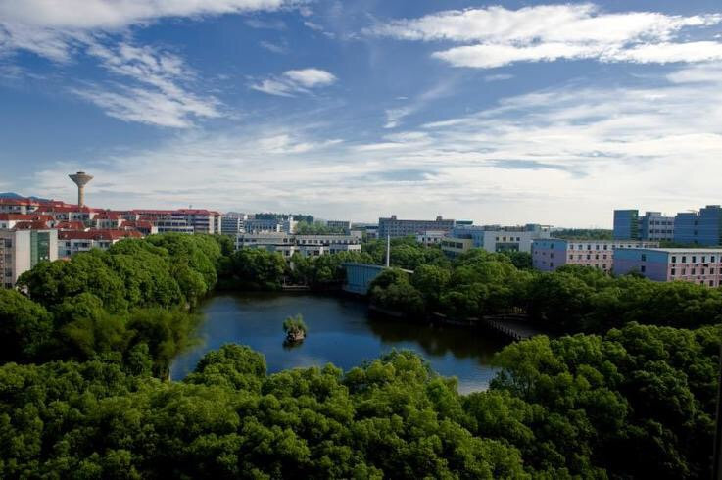
学校简介
江西财经大学是一所财政部、教育部、江西省人民政府共建，以经济管理类学科为主，法、工、文、理、艺术等学科协调发展的高等财经学府。
办学以来，学校秉承“信敏廉毅”的校训和“敬业乐群、臻于至善”的精神，形成了培养具有“信敏廉毅”素质的创新创业型人才的办学特色。

Slide 5
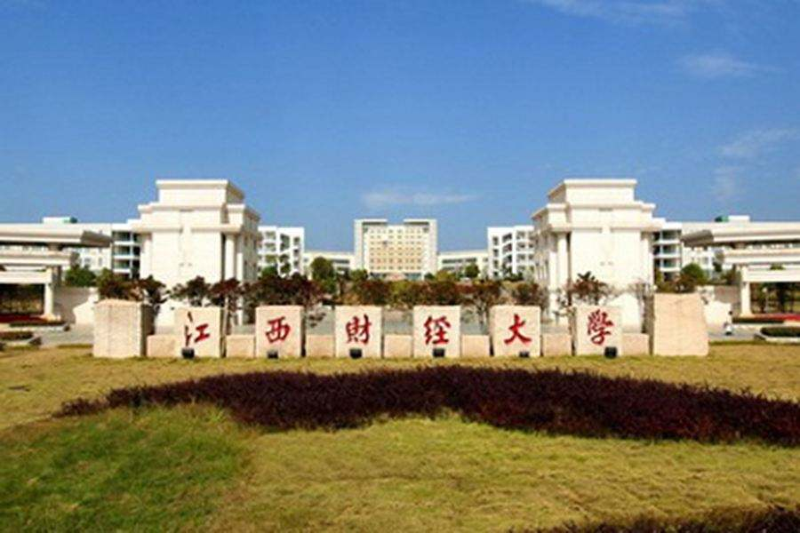
学校简介
我校为中西部高校基础能力建设工程高校，位列财经类高校第一方阵。近10年来，我校立项国家社科基金重大项目、重点项目、一般项目的立项数居江西省首位，全国财经类院校前3位。同时，我校是江西省唯一获国务院表彰的“全国就业先进工作单位”。

Slide 6
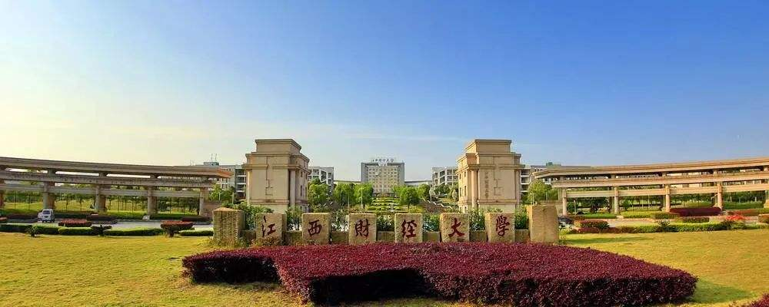
学校简介
学校办学以来，已为国家培养各类人才20余万人，多数学生现已成为所在单位的业务骨干和中坚力量，甚至成为商界、政界、学界的精英。据资料显示，学校排名中国财经类大学排行榜第7名、中国CFO大学排行榜第5名、中国造富大学排行榜第16名、中国高管校友大学排行榜第30名、中国大学校友捐赠排行榜第47名、中国大学生创业竞争力排行榜第59名、中国大学杰出人文社会科学家校友榜第60名、高考生最喜爱的百强大学榜第71名、中国高校毕业生薪酬排行榜第86名、中国大学杰出校友排行榜第89位、全国毕业生质量排行榜江西省第1名。

Slide 7
二、学院简介

Slide 8
学科概况
我院拥有理论经济学博士后流动站，理论经济学一级学科博士学位授权点，现拥有政治经济学、西方经济学、经济史、人口资源与环境经济学等四个二级学科博士点和政治经济学、西方经济学、经济史、人口资源与环境经济学、国民经济学、劳动经济学等二级学科硕士点，拥有资产评估专业学位硕士点，是江西省办学规格最高、学科体系最完整的理论经济学科。
在2017年上海软科发布的“中国最好学科” 排名中，江西财经大学理论经济学排名高居全国11位。
在2017年教育部学位与研究生教育发展中心公布的全国高校第四轮学科评估结果中，江西财经大学理论经济学科综合评价为“B”。

Slide 9
1.师资队伍
学院长期以来非常重视师资队伍建设，现有教学科研专任教师69人，其中教授21人，副教授22人，讲师26人；拥有博士学位者60人；拥有博士生导师17人；拥有硕士生导师40人；具有国外或境外访问研究经历者43人。
学院师资队伍结构合理、整体实力雄厚，是一支有财政部跨世纪学科带头人、中宣部全国文化名家暨“四个一批”人才、国家教育部新世纪优秀人才、国家“万人计划”学科领军人才、国家“万人计划”青年拔尖人才、江西省高校中青年学科带头人的高水平师资队伍

Slide 10
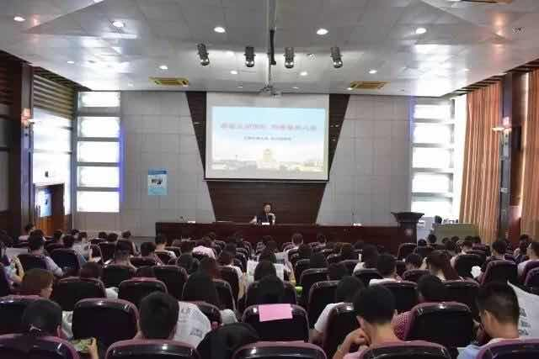
2.科学研究
学院积极开展科学研究活动，近5年来共承担省部级及以上纵向、横向科研项目196项，项目总经费2200万元，人均科研经费31.88万元。

Slide 11

3.论文著作
学院理论经济学科共出版专著52部，在CSSCI、CSCD来源期刊发表学术论文总数348篇（权威B 及以上刊物61篇）；在SSCI与SCI来源期刊上发表的学术论文总数56篇，其中，SSCI期刊36篇，SCI期刊20篇，发表ESI高被引论文10篇。国际刊物方面，多篇论文在著名SSCI/SCI期刊发表。

Slide 12

4.科研立项
学科教师先后承担了23项国家社会科学基金项目，20项国家自然科学基金、11项教育部人文社会科学研究项目，共计54项国家级课题。 另外，先后承担了世界银行项目1项，中国博士后科学基金特别资助项目5项，江西省经济社会发展重大招标课题、省科技厅自然科学基金项目、省高校人文社科项目重大项目5项，共计21项省部级重点以上项目。

Slide 13

5.科研获奖
学院教师先后获得19项重要科研奖项。包括教育部高等学校科学研究优秀成果奖（人文社科）三等奖1项、江西省社会科学优秀成果奖（一等奖4项、二等奖10项、三等奖7项）、江西省高等学校科技成果奖（二等奖2项）。

Slide 14

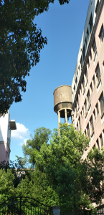
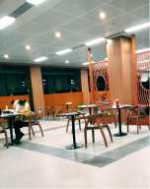
6.服务地方经济建设
我院研究成果获国家及省部级领导批示20多次，如张利国参与的《向特色优势要竞争力——关于我省农业特色优势及其竞争力研究》先后获得获原省委书记鹿心社、现省委书记刘奇、省委副书记姚增科、副省长毛伟明、谢茹等的肯定性批示。潘丹主持的《我省农村生活垃圾问题调查与建议》获原省委书记鹿心社肯定性批示，发挥良好的决策支撑作用。

Slide 15
6.服务地方经济建设
孔凡斌等主持的《鄱阳湖区农业面源污染治理亟待破解制度困境》获得原中共中央政治局常委、国务院副总理张高丽同志批示同时原省委书记强卫和副省长尹建业同志的肯定性批示等，发挥了极大的决策支撑作用，产生了良好的经济社会效益。

Slide 16
三、研究生培养

Slide 17

1.教学科研支撑平台：学院拥有9项国家级、省市级等学科支撑平台，为学院研究生培养提供了坚实的物质技术基础。研究生导师主持立项省级研究生教学工程项目14项。研究生导师教学成效突出，其中，《西方经济学》立项国家双语课程、省级双语课程和精品课程；《微观经济学和西方经济学（宏观部分）》立项省级精品资源共享课；《经济学》立项省级特色专业；“政治经济学”教学团队获评省级教学团队；《政治经济学》立项省级精品课程、《新制度经济学》等三项课程立项为省优质课程等。学院研究生导师主持了省级研究生教学工程项目14项，获得各类省级以上教学成果奖7项。

Slide 18
1.教学科研支撑平台：学院拥有4项中央财政支持地方高校发展项目，中央财政资助868万元，实验室面积约500平米；拥有5项用于支撑研究生教学科研的重要省部级及以上科研创新平台，包括江西省财政专项：理论经济学研究生创新训练中心，省财政支持60万元。

Slide 19
2.学术指导
课程教学： 学院各硕士点本着宽、新、深、实的原则，课程体系设置合理，符合培养目标要求，教学内容具有鲜明的特色和前沿性。学院建立课程负责人制度，明确课程建设应服务学科发展；鼓励导师编写（学生参与）硕士研究生教材，完善投入机制，加大课程开发力度；完善了多媒体课件与课程网站建设，探索了丰富多样的课程教学方式改革。核心课程均采取全英文教学，获国家级教学成果3项，省级教学成果奖6项。

Slide 20
2.学术指导
导师指导 ：健全研究生导师队伍的选聘、培训和考核制度。主要实施导师负责制，由导师指导带领学生进行学术研究和科学研究，导师按规定指导研究生，导师与硕士生共同商议制订具体的培养计划和进行科学研究，在强调导师指导负主责的基础上，强调和强化了导师组集体指导的培养方式，在学生的复试、开题、过程指导、预答辩、答辩等环节均采取集体指导的培养方式。

Slide 21
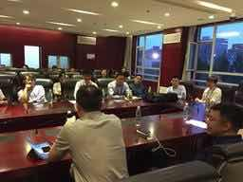
3.实践教学
实践基地充实完善：
我院积极与相关行业形成长期战略合作关系，为我院学生提供优质的校外锻炼机会、为社会企业选拔优秀人才。目前，已与82家企业建立起院企合作关系，建立校外实践基地，如南昌市西湖区发改委、江西发展与改革研究院、中国资产评估协会、中诚信资产评估公司、上海立信资产评估公司、太平洋证券、中信建投证券、国泰君安证券江西分公司、江西世恒信息产业公司等。

Slide 22
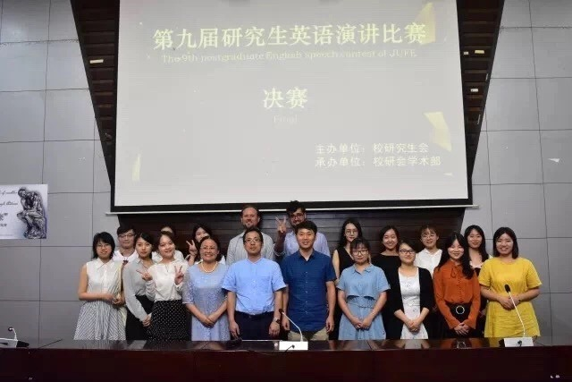
3.实践教学
课外活动丰富多彩：
为了丰富学生的在校生活，学院定期举办各项活动，如研究生就业考博经验分享会、英语演讲比赛、辩论赛、羽毛球比赛、篮球杯等系列活动，让同学们在参与的过程得到全方面的发展，争做德智体美劳全方位的优秀学子。

Slide 23

4.研究生学术精品逐年增加
-在各项制度机制及经费保障下，学院五年来立项各类省级研究生项目36项，立项各类校级研究生项目42项，获得各类省级1等奖等省级奖项30多项。获得众多高质量创新性成果，如有14人次研究生的论文被SCI、SSCI期刊论文刊发，有3人次研究生的论文被《新华文摘》转载，在国内权威期刊发表论文在国内权威期刊发表论文16篇，发表CSSCI期刊论文65篇，有6项研究生与导师合作的调研报告被省领导肯定性批示。
”

Slide 24
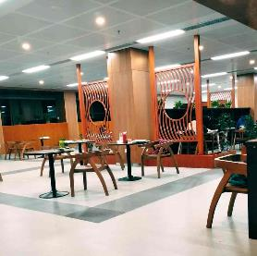
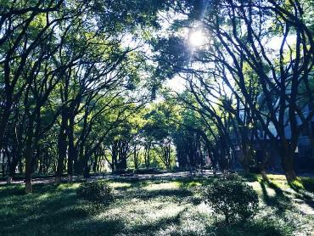

5.研究生学术交流
学院鼓励研究生参加国内外高水平学术会议，并有完善的制度和经费予以保障支持。近五年，学院主办、承办国际货全国性学术年会15次，在国际或全国性学术年会上做主题、主旨报告22次，邀请境外专家讲座报告26次，资助师生参加国际国内学术交流专项经费达70万元。院研究生积极踊跃地参加各类学术交流活动，如参加各类国际项目16人次，参加各类国际国内学术会议170人次以上。

Slide 25
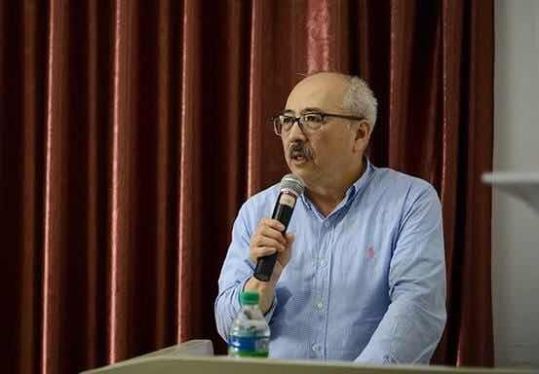
6.国际化办学
为了与国际接轨，更好地给我院学生提供国际交流的平台与机会，我院积极响应校国际处的各类研究生交流项目，始终坚持“走出去”和“引进来”。我院研究生通过校研究生项目赴英美名校留学半年期、一年期以上的学生日渐增多，如堪萨斯大学、英国埃塞克斯大学。通过交流，我院近三年有三位学生录取为欧美名校博士，并获高额奖学金。来自欧盟、非洲、巴基斯坦和韩国等境外留学生在我院学习交流日渐增多。

Slide 26
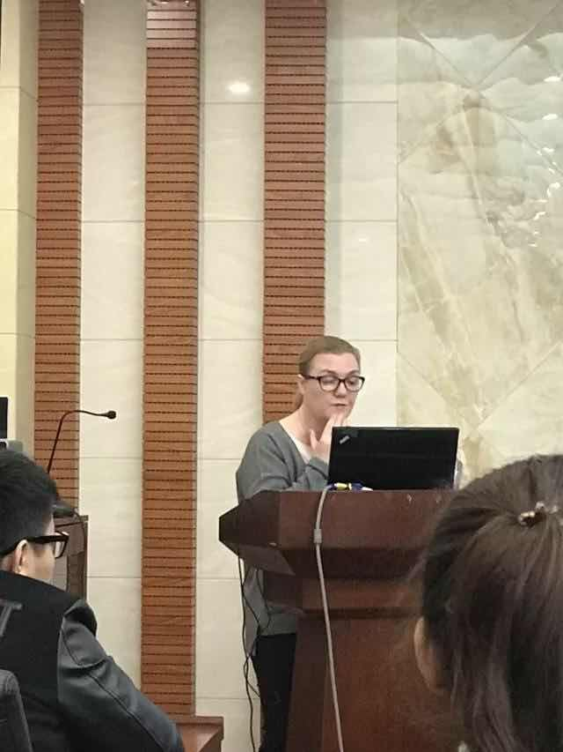
6.国际化办学
同时，学院邀请众多国外学者到我院与师生进行交流，如日本爱知大学研究员李博、加拿大安大略省市房地产税评估公司高级评估师王平、堪萨斯大学经济系教授张建波、爱尔兰科克大学教授Eleanor Doyle、法国艾克斯马赛大学教授Lubrano和韩国仁荷大学教授Yongrok Choi等。

Slide 27

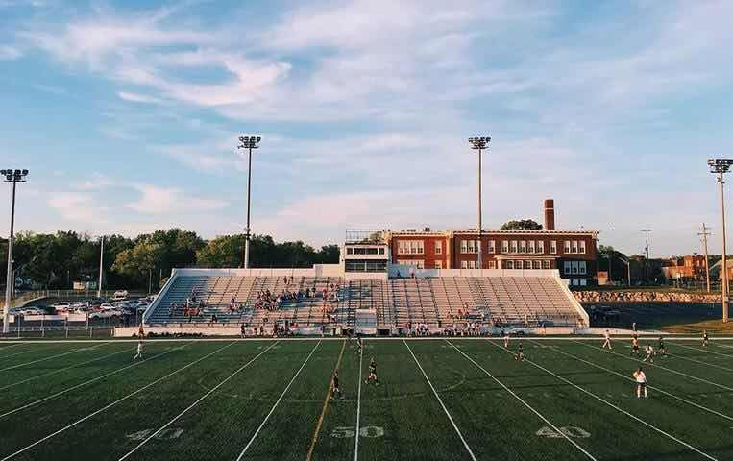
7.奖助体系
为激励在校研究生努力学习，学院目前已形成了完善的奖助体系，覆盖面100%。实施国家和省政府奖助体系、学校奖助体系、专项奖助体系等三大体系的奖（助）学金发放制度，保障了学生权益，形成资助育人的良好氛围。国家和政府奖助体系包括研究生学业奖学金、研究生国家助学金、研究生国家奖学金、省政府奖学金等；学校奖助体系包括“研究生标兵”、“优秀研究生”、“优秀研究生干部”、“学习标兵”、“科研标兵”等评优评先奖励和临时困难补助、助管、助教、助研等岗位补助；专项奖助体系包括校园和企业奖学金等。

Slide 28
奖项名称 | 研究生学业奖学金 | 研究生国家助学金 | 研究生国家奖学金 省政府奖学金 企业奖学金
覆盖面 | 80% | 100%
奖项名称 | 贫困生资助体系 | 专项资助体系
覆盖面 | 100% | 50% | 10%

Slide 29
8.人才培养成效
学院一直注重人才培养，近五年来学院毕业博士48人，硕士300余人。博士常规就业率100%，硕士初次就业率98.6%、考博率20%、考公率20%以上，常规就业率90%以上。升学情况表现良好，先后有前往北京大学、中国人民大学、复旦大学、上海财经大学等高等学府就读的毕业硕士生。研究生就业质量好，如80%以上毕业生被金融部门、公务员及知名企业等单位录用，多位学生就职于国家发展与改革委员会、中国人民银行、财政部等国家部委并担任处级领导。学生就业平均起薪在15万+。校友中不乏各界精英，如我院政治经济学博士梅黎明现任中国井冈山干部学院副院长、政治经济学博士胡斌现任吉林省金融工作办公室党组书记、主任，西方经济学博士姚仕萍现任中国邮政储蓄银行江苏省分行副行长，政治经济学博士丰羽现任央企港中旅金融控股副总经理等。

Slide 30
四、招生专业简介

Slide 31

01
政治经济学
02
西方经济学
03
经济史
04
人口资源与环境经济学
05
国民经济学
06 资产评估硕士

Slide 32
政治经济学
1.政治经济学专业设三个研究方向：
a.中国特色社会主义市场经济理论与实践；
b.乡村振兴与农业现代化；
c.《资本论》与当代经济研究
2.导师组组长：彭新万
3.代表性导师：陈富良、罗雄飞、许光伟、康静萍等
4.招生就业情况
近三年每年招生7-9人，就业率95%以上。

Slide 33
西方经济学
1.西方经济学专业设四个研究方向：
a.微观经济理论与政策 b.宏观经济理论与政策
c.制度经济理论与应用 d.经济发展理论与政策
2.导师组组长：袁庆明
3.代表性导师：王小平、张利国、陆长平、廖卫东等
4.招生就业
近三年每年招生18-22人，就业率95%以上。2019年胡莺莺被中国人民银行总行录用。

Slide 34
经济史
1.经济史专业设三个研究方向：
a.中国货币演变史 b.中国近现代金融史
c.中国社会经济制度变迁
2.导师组组长：邱永志、
3.硕士生导师：龚立新、罗雄飞、杨勇等
4.招生就业
近三年每年招生1-2人。以培养博士师资为主，就业率100%。

Slide 35
人口资源与环境学
1.人口资源与环境学专业设五个研究方向：
a.资源环境经济理论与政策 b.资源环境经济与生态系统管理
c.资源开发与可持续发展 d.生态经济与资源环境政策
e.人口发展与资源环境政策
2.导师组组长：张利国
3.硕士生导师：黄和平、潘丹、宫之君等
4.招生就业
近三年每年招生5-7人。就业率100%。考博率50%以上。

Slide 36
国民经济学
1.国民经济学专业设四个研究方向：
a.国民经济运行与调控 b.投资经济理论与实践
c.经济发展与决策研究 d.政府经济管理
2.导师组组长：王守坤
3.硕士生导师：杨飞虎、刘伦武、邵国华等
4.招生就业
近三年每年招生8-10人。就业率100%。考博率20%，考公率30%以上。

Slide 37
资产评估硕士
1.资产评估硕士专业设五个研究方向：
a. 企业价值评估 b.无形资产评估
c.政策评估（财政绩效评估）
d.房地产评估 e.生态与矿产资源评估
2.导师组组长：余炳文
3.代表性导师：张利国、杨飞虎、李国民、潘丹等
4.招生就业
近三年招生人数为30，38，52人。
就业情况，就业率100%。常规就业率90%以上。

Slide 38
五、招生报名

Slide 39


招生报名
硕士研究生招生考试报名包括网上报名和现场确认两个阶段。所有参加2020年硕士研究生招生考试的考生均需进行网上报名，并到报考点现场确认网报信息、缴费和采集本人图像等相关电子信息。
应届本科毕业生原则上应选择就读学校所在省（区、市）的报考点办理网上报名和现场确认手续；其他考生应选择工作或户口所在地省级教育招生考试管理机构指定的报考点办理网上报名和现场确认手续。

Slide 40
网上报名
网上报名日期：2019 年 10 月 (具体见中国研究生招生信息网通知)。
考生应在规定时间登录‚中国研究生招生信息网‛(公网网址：http://yz.chsi.com.cn，教育网址：http://yz.chsi.cn，（以下简称‚研招网)浏览报考须知并按教育部、省级教育招生考试机构、报考点以及报考招生单位的网上公告要求报名。

Slide 41
现场确认
所有考生均应在规定时间内到报考点指定地方现场核对并确认其网上报名信息。具体时间由各省级教育招生考试管理机构根据本地区报考情况自行确定和公布。
考生现场确认应提交本人居民身份证、学历证书（普通高校、成人高校、普通高校举办的成人高校学历教育应届本科毕业生持学生证）和网上报名编号，由报考点工作人员进行核对。

Slide 42
联系我们：
2020硕士研究生招生信息届时会发布在我校研究生院网站和学院网站
请各位考生留意相关动态：
江西财经大学研究生招生办公式联系电话：0791-83816805
江西财经大学研究生院网址：http://grs.jxufe.cn
江西财经大学经济学院联系电话：0791-83816532（黄老师）
江西财经大学经济学院网址：http://econ.jxufe.edu.cn/econ/index.html

Slide 43

欢迎报考江西财经大学经济学院！

